Slide 1

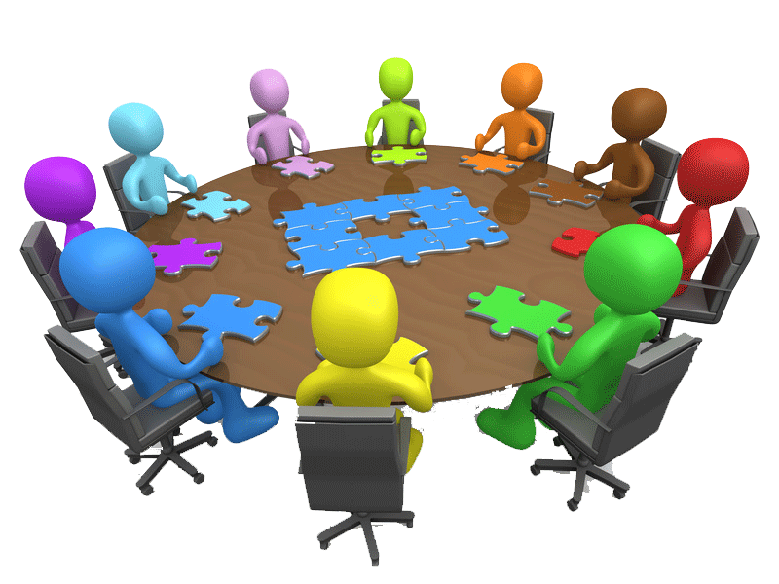

Diretoria de Educação Continuada
GESTÃO ESTRATÉGICA DE PESSOAS
ADMINISTRAÇÃO DE CONFLITOS E NEGOCIAÇÃO / NPG0020
Professor: Luiz Cláudio Brites Lobato
Adm. Eco. Msc. Luiz Cláudio Brites Lobato

Slide 2


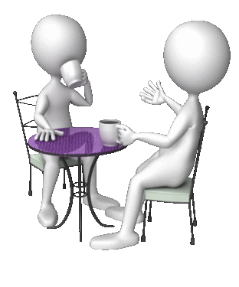

B O M D I A

Slide 3

GESTÃO ESTRATÉGICA DE PESSOAS
NPG 0020 - ADMINISTRAÇÃO DE CONFLITOS E NEGOCIAÇÃO
CONTEXTUALIZAÇÃO DA DISCIPLINA
No mundo moderno a necessidade de administração de conflitos e negociação é um fator crítico de sucesso.
A disciplina contribuirá de forma excepcional quanto à especialização tanto acadêmica quanto profissional do aluno perante o curso de pós-graduação/MBA em Gestão Estratégica de Pessoas, pois são abordados os conceitos que englobam a importância da administração de conflitos e negociação em negociações de uma forma geral, bem como os principais elementos envolvidos na arte do planejamento de negociações.
A vida e a perenidade de uma organização, está diretamente associada a um bom e eficaz planejamento empresarial associando, a visão estratégica da organização aos desejos e interesses das pessoas. A disciplina permitirá aos alunos desenvolverem conhecimento, habilidade e competências no domínio quanto aos modelos de negociação definindo técnicas, estilos, táticas e estratégias do planejamento da negociação ao acordo final.
Adm. Eco. Msc. Luiz Cláudio Brites Lobato

Slide 4
GESTÃO ESTRATÉGICA DE PESSOAS
NPG 0020 - ADMINISTRAÇÃO DE CONFLITOS E NEGOCIAÇÃO
OBJETIVOS DA DISCIPLINA:
Compreender os conceitos fundamentais da administração de conflitos e negociação;
Estruturar os processos da administração de conflitos e negociação.
OBJETIVOS ESPECÍFICOS:
Identificar os conceitos da administração de conflitos e negociação;
Analisar os processos da administração de conflitos e negociação.
Adm. Eco. Msc. Luiz Cláudio Brites Lobato

Slide 5


GESTÃO ESTRATÉGICA DE PESSOAS
NPG 0020 - ADMINISTRAÇÃO DE CONFLITOS E NEGOCIAÇÃO
EMENTA DA DISCIPLINA
Tipos de Conflitos; Conflitos interorganizacionais;
Técnicas de administração de conflitos;
Negociação entre Organizações;
Estratégias e objetivos;
Negociação em Reuniões de Negócios;
O Processo de Mediação.
Adm. Eco. Msc. Luiz Cláudio Brites Lobato

Slide 6
GESTÃO ESTRATÉGICA DE PESSOAS
NPG 0020 - ADMINISTRAÇÃO DE CONFLITOS E NEGOCIAÇÃO
REFERÊNCIAS:
Bibliografia Básica
BURBRIDGE, R. Marc.; COSTA, Sergio,F.; LIMA, José, G.H.; MOURÃO, Alessandra, N.S.F.;
MANFREDI, Denise. Gestão de Negociação: como conseguir o que se quer sem ceder o que não se deve. São Paulo. Saraiva, 2007.
BURBRIDGE, R.Marc. Gestão de Conflitos. São Paulo. Saraiva, 2012. FERREIRA, Gonzaga.
LEWICKI, Roy L.; SAUNDERS, David M.; MINTON, John W. Fundamentos da Negociação. Porto Alegre: Bookman, 2002.
Bibliografia Complementar
THOMPSON, Leigh L. O Negociador. 3.ed. São Paulo: Pearson Prentice Hall, 2009.
URY, William. Supere o não: negociando com pessoas difíceis. 3.ed.. Rio de Janeiro: Best Seller, 2005.
WANDERLEY, Augusto, J. Negociação Total. Editora Gente. São Paulo. 2012.
Adm. Eco. Msc. Luiz Cláudio Brites Lobato

Slide 7
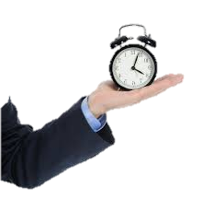
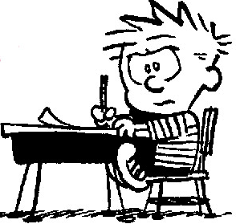
GESTÃO ESTRATÉGICA DE PESSOAS
NPG 0020 - ADMINISTRAÇÃO DE CONFLITOS E NEGOCIAÇÃO
INFORMAÇÕES GERAIS
CRONOGRAMA:
Datas:
  28/10/2017
  11/11/2017
  25/11/2017
  09/12/2017
Aulas 01 e 02:
Dia 28 de Outubro.
Início: 09:00
Término: 16:00
Aulas 05 e 06:
Dia 25 de Novembro.
Início: 09:00
Término: 16:00
Aulas 03 e 04:
Dia 11 de Novembro.
Início: 09:00
Término: 16:00
Aulas 07 e 08:
Dia 09 de Dezembro.
Início: 09:00
Término: 16:00
Adm. Eco. Msc. Luiz Cláudio Brites Lobato

Slide 8
GESTÃO ESTRATÉGICA DE PESSOAS
NPG 0020 - ADMINISTRAÇÃO DE CONFLITOS E NEGOCIAÇÃO
FAÇA SUA PARTE !
Para o sucesso de nosso curso você precisará se preparar para as aulas fazendo a leitura dos Estudos de Caso e Artigos indicados. Estes casos e artigos serão debatidos em SALA DE AULA e sua participação nos debates propostos tem peso de 40% da sua avaliação.
Nesta disciplina estão previstas as leituras de 2 artigos e 2 estudos de casos:
Artigos (PIA):
Grã-Bretanha pede que oposição moderada síria participe de negociação de paz. – Aula 01
PM do Rio criará batalhão para atuar em manifestações. – Aula 02
Estudos de Casos (PIC):
Conflito no andar de Derivativos (B). – Aula 02
Centra Software. – Aula 04
Adm. Eco. Msc. Luiz Cláudio Brites Lobato

Slide 9
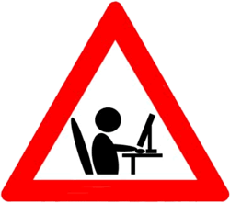
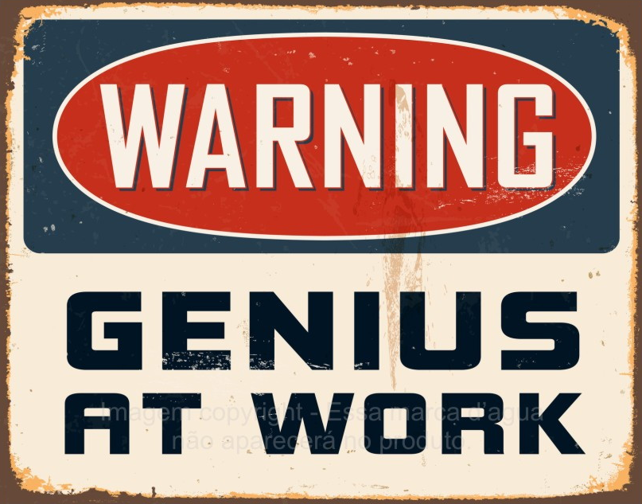
GESTÃO ESTRATÉGICA DE PESSOAS
NPG 0020 - ADMINISTRAÇÃO DE CONFLITOS E NEGOCIAÇÃO
Bons Estudos!

Slide 10

GESTÃO ESTRATÉGICA
DE PESSOAS
Disciplina:
NPG0020
ADMINISTRAÇÃO DE CONFLITOS E NEGOCIAÇÃO
APRESENTAÇÃO
Prof. Adm. Eco. Msc. Luiz Lobato

Slide 11

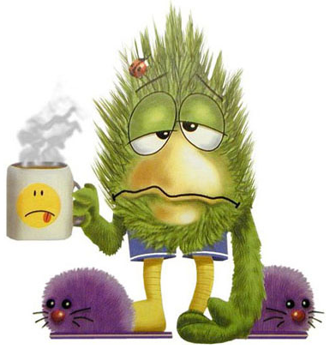


GESTÃO ESTRATÉGICA DE PESSOAS
NPG 0020 - ADMINISTRAÇÃO DE CONFLITOS E NEGOCIAÇÃO
INFORMAÇÕES GERAIS
Dia de Aula:
  09/12/2017
ATIVIDADES DA AULA
INTERVALO:
1° - DE 12:00HS ÀS 13:00HS
Aula 05:
Início: 9:00
Término: 12:00
Aula 06:
Início: 13:00
Término: 15:30
Considerações finais:
Início: 15:30
Término: 16:00
Adm. Eco. Msc. Luiz Cláudio Brites Lobato

Slide 12
GESTÃO ESTRATÉGICA
DE PESSOAS
Disciplina:
NPG0020 ADMINISTRAÇÃO DE CONFLITOS E NEGOCIAÇÃO
AULA 07
HORÁRIO:
Início: 09:00
Término: 12:00
SENHA:
5072
Prof. Adm. Eco. Msc. Luiz Lobato

Slide 13
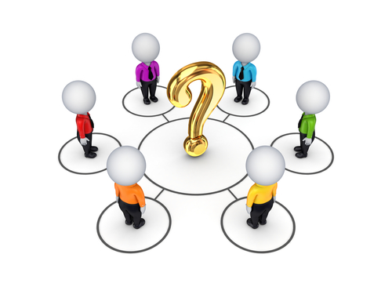
GESTÃO ESTRATÉGICA DE PESSOAS
NPG 0020 - ADMINISTRAÇÃO DE CONFLITOS E NEGOCIAÇÃO
PLANO DE ENSINO
AULA 7: ESTILOS E TÉCNICAS DE ADMINISTRAÇÃO DO CONFLITO
INTRODUÇÃO
ESTILOS, TÉCNICAS DE ADMINISTRAÇÃO DO CONFLITO
ESTILOS E TÉCNICAS
Adm. Eco. Msc. Luiz Cláudio Brites Lobato

Slide 14
GESTÃO ESTRATÉGICA DE PESSOAS
NPG 0020 - ADMINISTRAÇÃO DE CONFLITOS E NEGOCIAÇÃO
Referências:
BURBRIDGE, R. Marc et al. Gestão de negociação: como conseguir o que se quer sem ceder o que não se deve. São Paulo: Saraiva, 2007.
BURBRIDGE, R. Marc. Gestão de conflitos. São Paulo: Saraiva, 2012.
FERREIRA, Gonzaga. Negociação: como usar a inteligência e a racionalidade. São Paulo. Atlas, 2008.
LEWICKI, Roy L.; SAUNDERS, David M.; MINTON, John W. Fundamentos da negociação. Porto Alegre: Bookman, 2002.
MELLO, José Carlos Martins F. de. Negociação baseada em estratégia. 2. ed. São Paulo: Atlas, 2010.
THOMPSON, Leigh L. O negociador. 3. ed. São Paulo: Pearson Prentice Hall, 2009.
URY, William. Supere o não: negociando com pessoas difíceis. 3. ed. Rio de Janeiro: Best Seller, 2005.
WANDERLEY, Augusto, J. Negociação total. São Paulo: Editora Gente, 2012.
Adm. Eco. Msc. Luiz Cláudio Brites Lobato

Slide 15

GESTÃO ESTRATÉGICA DE PESSOAS
NPG 0020 - ADMINISTRAÇÃO DE CONFLITOS E NEGOCIAÇÃO
Introdução:
Nesta aula começaremos com uma pequena introdução em que evidenciaremos mais uma vez que os processos de negociações fazem parte de nossas vidas, mesmo que não sejamos executivos.
Sempre estamos negociando, com inúmeras pessoas das mais diversas origens e por diversos motivos.
Portanto, apresentaremos os principais estilos de negociação para saber e entender quais são os das pessoas em negociação.
Adm. Eco. Msc. Luiz Cláudio Brites Lobato

Slide 16
GESTÃO ESTRATÉGICA DE PESSOAS
NPG 0020 - ADMINISTRAÇÃO DE CONFLITOS E NEGOCIAÇÃO
Introdução:
Nesta perspectiva, uma vez esclarecido e entendido a importância de conhecer estilos e técnicas em negociação, abordaremos o assunto com uma série de exemplos por diversos autores para ampliar o seu entendimento.
Objetivos:
Entender os estilos em negociação;
Compreender as técnicas em negociação.
Adm. Eco. Msc. Luiz Cláudio Brites Lobato

Slide 17
GESTÃO ESTRATÉGICA DE PESSOAS
NPG 0020 - ADMINISTRAÇÃO DE CONFLITOS E NEGOCIAÇÃO
Tipos e abordagens na Negociação: processo ganha-ganha.
Quanto aos tipos e abordagens na negociação, o processo ganha-ganha, identificamos que, independentemente do estilo e/ou tipo de negociação, sempre estamos negociando algo mesmo que não sejamos propriamente dito vendedores, compradores ou mesmo grandes empresários.
Portanto, negociar é um desafio excitante para muitos.
Devemos buscar negociar racionalmente, analisando previamente informações que poderão ser acessadas durante as negociações.
Por exemplo, as possíveis alternativas que poderiam ser utilizadas em um determinado acordo, interesse dos negociadores para que pudéssemos usar no momento correto e a relativa importância dos interesses da cada negociador que poderão ter objetivos diferentes, seriam algumas providências que certamente garantiriam uma vantagem competitiva a qualquer tipo de negociação, adaptando-se às suas especificidades.
Adm. Eco. Msc. Luiz Cláudio Brites Lobato

Slide 18


GESTÃO ESTRATÉGICA DE PESSOAS
NPG 0020 - ADMINISTRAÇÃO DE CONFLITOS E NEGOCIAÇÃO
Estilos, Técnicas de Administração do Conflito
Os processos de negociações fazem parte de nossas vidas, como já temos visto em nossas aulas, mesmo que não sejamos executivos.
Sempre estamos negociando com inúmeras pessoas das mais diversas origens e por diversos motivos.
Não existe a mínima hipótese em viver nas comunidades com um básico entendimento nas habilidades necessárias para se comunicar e para negociar.
Precisamos, portanto, saber e entender quais são os estilos principais das pessoas em negociação.
Adm. Eco. Msc. Luiz Cláudio Brites Lobato

Slide 19
GESTÃO ESTRATÉGICA DE PESSOAS
NPG 0020 - ADMINISTRAÇÃO DE CONFLITOS E NEGOCIAÇÃO
Estilos, Técnicas de Administração do Conflito
Perceberemos que, por exemplo, quando existe uma negociação entre duas pessoas supercompetitivas, haverá um tipo de negociação
Enquanto duas pessoas mais flexíveis demonstrarão negociações diferentes por conta dos estilos que as envolvem.
Então é demasiadamente importante conhecer os principais estilos de negociadores, para que possamos prever algumas reações e ou mesmo saber contorna-las, por conta das atitudes previsíveis que os estilos, quando identificados ao bom negociador, nortearão a estratégia buscada para a negociação.
Adm. Eco. Msc. Luiz Cláudio Brites Lobato

Slide 20
GESTÃO ESTRATÉGICA DE PESSOAS
NPG 0020 - ADMINISTRAÇÃO DE CONFLITOS E NEGOCIAÇÃO
Estilos, Técnicas de Administração do Conflito
Estilos e técnicas
Entendo o conceito de estilos de negociador
De acordo com Martinelli (1998), um entendimento do conceito dos estilos de negociação e de seus limites pode ser útil, tanto em termos conceituais quanto em termos práticos, no que se refere ao desenvolvimento de suas habilidades ou para enfrentar uma situação corrente de negociação.
Fonte: “Negócio fechado! A arte da negociação”
Paul Steele, John Murphy, Richard Russil - Makron Books do Brasil Ed. Ltda.
Estilos de negociadores
• Catalisador/inovador
• Apoiador/comunicador
• Controlador/ativador
• Analítico/processador
Adm. Eco. Msc. Luiz Cláudio Brites Lobato

Slide 21
GESTÃO ESTRATÉGICA DE PESSOAS
NPG 0020 - ADMINISTRAÇÃO DE CONFLITOS E NEGOCIAÇÃO
Estilos, Técnicas de Administração do Conflito
Estilos e técnicas
Qual o melhor estilo?
Todos eles são bons. O importante é conhecermos o nosso estilo, conhecer o estilo do outro negociador. Dentro do possível, nossa comunicação deve estar adaptada ao estilo do nosso interlocutor. Cada estilo tem necessidades.
Necessidades de cada estilo
O catalisador espera reconhecimento, devemos apelar para aspectos de novidade, singularidade, inovação, disponibilidade.
O apoiador procura aceitação, alguém que o aceite sem julgar, neste caso devemos apelar para harmonia, ausência de conflitos, garantia de satisfação.
Adm. Eco. Msc. Luiz Cláudio Brites Lobato

Slide 22
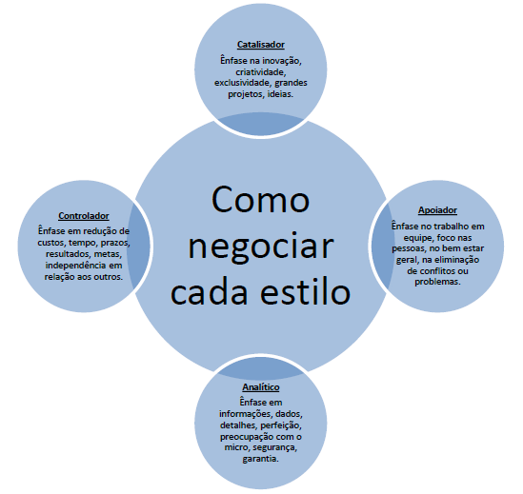
GESTÃO ESTRATÉGICA DE PESSOAS
NPG 0020 - ADMINISTRAÇÃO DE CONFLITOS E NEGOCIAÇÃO
Estilos, Técnicas de Administração do Conflito
Estilos e técnicas
Para o controlador as necessidades são de realização, tudo que se relacionar com alcance de metas, resultados, ganhar tempo, vencer, ser independente.
O analítico está sempre em busca de segurança e certeza, fornecer-lhe os dados disponíveis, alternativas para análise, decisões seguras, pesquisas sem fim, tudo ajudará no processo de negociação.
Adm. Eco. Msc. Luiz Cláudio Brites Lobato

Slide 23
GESTÃO ESTRATÉGICA DE PESSOAS
NPG 0020 - ADMINISTRAÇÃO DE CONFLITOS E NEGOCIAÇÃO
Estilos, Técnicas de Administração do Conflito
Estilos e técnicas
Necessidades de cada estilo:
vamos vender (comunicar) ao seu superior a ideia de fabricar um novo produto, um abridor de latas, por exemplo. Quais seriam os argumentos dependendo de cada estilo do superior?
Controlador
“A fabricação do abridor nos permitirá utilizar o potencial da área de produção e aumentar em 5% a lucratividade da empresa dentro de três meses”.
Analítico
“O abridor que produzimos funcionará dos dois lados, abrirá garrafas e latas, será inteiramente de aço inoxidável, muito leve, comparado aos produtos concorrentes será muito mais resistente”.
Catalisador
“Seremos a primeira empresa no Brasil a fabricar esse tipo de abridor”.
Adm. Eco. Msc. Luiz Cláudio Brites Lobato

Slide 24
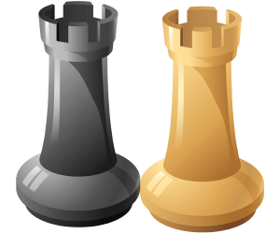
GESTÃO ESTRATÉGICA DE PESSOAS
NPG 0020 - ADMINISTRAÇÃO DE CONFLITOS E NEGOCIAÇÃO
Estilos, Técnicas de Administração do Conflito
Estilos e técnicas
Necessidades de cada estilo:
Apoiador
“A produção do abridor servirá para motivar e integrar mais a nossa equipe de produção”.
Evidentemente não é suficiente apenas conduzir a negociação conforme o estilo do outro negociador.
A negociação poderá ser facilitada dependendo do grau de confiança existente no relacionamento, isso irá depender do uso dos quatro elementos da confiança.
Adm. Eco. Msc. Luiz Cláudio Brites Lobato

Slide 25
GESTÃO ESTRATÉGICA DE PESSOAS
NPG 0020 - ADMINISTRAÇÃO DE CONFLITOS E NEGOCIAÇÃO
Estilos, Técnicas de Administração do Conflito
Estilos e técnicas
Quatro elementos da confiança
1. Credibilidade: “eu cumpro o que prometo, faço o que digo”.
2. Coerência: “eu digo as coisas que penso e não aquilo que a outra parte gostaria de ouvir”.
3. Receptividade/Aceitação: “aceito que os outros sejam diferentes de mim, seja nas ações, sentimentos, seja nos valores ou necessidades. Procuro não julgar o próximo”.
4. Clareza/sinceridade: “eu divido o que tenho com as outras pessoas, não sou de esconder o jogo; abro o jogo quanto a sentimentos, fatos, informações não confidenciais”.
Cada estilo tem um problema em termos de confiança, assim devemos ter consciência da nossa limitação:
• Controlador aceitação
• Catalisador credibilidade
• Analítico sinceridade
• Apoiador coerência
Devemos sempre considerar as necessidades dos outros tão importantes como as nossas.
Adm. Eco. Msc. Luiz Cláudio Brites Lobato

Slide 26
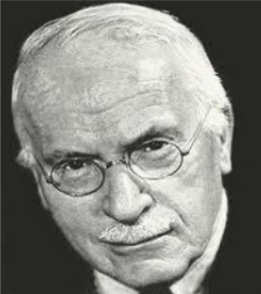

GESTÃO ESTRATÉGICA DE PESSOAS
NPG 0020 - ADMINISTRAÇÃO DE CONFLITOS E NEGOCIAÇÃO
Estilos, Técnicas de Administração do Conflito
Estilos e técnicas
Outros estilos de negociação por diversos autores:
A abordagem de Sparks é baseada no modelo de personalidade desenvolvido por Jung.
Restritivo: controle é desconsideração; negociadores só chegam a acordo se forçados;
Ardilosos: desconsideração com deferência; negociadores devem ser evitados;
Amigável: deferência e cooperação; negociadores são cooperativos e simpáticos;
Confrontador: combinação do controle e da confiança; Negociadores procuram a equidade.
Fonte:
<http://www.slideshare.net/Celso1234567/savedfiles?s_title=tecnicas-de-negociao&user_login=SergioMendona>.
Adm. Eco. Msc. Luiz Cláudio Brites Lobato

Slide 27
GESTÃO ESTRATÉGICA DE PESSOAS
NPG 0020 - ADMINISTRAÇÃO DE CONFLITOS E NEGOCIAÇÃO
Estilos, Técnicas de Administração do Conflito
Estilos e técnicas
Para o autor Gottschalk:
Duro: de posições firmes e claras, determinado, conhece bem seus objetivos, dominador, agressivo, menospreza e não se interessa pela posição ou necessidades dos outros.
Caloroso: amigo, interessado nas pessoas, otimista, paciente, calmo, tende a não estabelecer claramente o que pretende, incapacidade de dizer não, perde o senso dos seus próprios interesses e objetivos.
Dos números: racionalidade, apego aos fatos, lógica e detalhes, praticidade, metódico, dificuldade para lidar com emoções.
Negociador: identifica oportunidades, busca alternativas viáveis, aprecia barreiras culturais, jovial, fácil de lidar, adaptativo, flexível, imaginativo, fala rápida, busca adiar tensões, persistente, utiliza todos os fatos e argumentos disponíveis.
Fonte:
<http://www.slideshare.net/Celso1234567/savedfiles?s_title=tecnicas-de-negociao&user_login=SergioMendona>.
Adm. Eco. Msc. Luiz Cláudio Brites Lobato

Slide 28
GESTÃO ESTRATÉGICA DE PESSOAS
NPG 0020 - ADMINISTRAÇÃO DE CONFLITOS E NEGOCIAÇÃO
Estilos, Técnicas de Administração do Conflito
Estilos e técnicas
Os autores Atkins e Katcher
Dá e Apoia: baseia-se na expectativa de alto padrão de desempenho, postura idealista, coorporativa e perfeccionista (Caloroso);
Toma e controla: orientado e focado nas metas e objetivos, fazendo acontecer liderando a negociação com competência; (Duro);
Mantém e conserva: preocupado e orientado para a qualidade. Norteia a negociação para as coisas concretas e lógicas, fazendo com que o processo se desenvolva em ritmo lento pelo excesso nas análises;
Adapta e negocia: este estilo estimula o negociador e colocar-se no lugar do outro e norteia seu comportamento pelo grupo procurando ser bem aceito. Comanda a negociação com entusiasmo, elevado senso de humor e forte habilidade social; (Negociador).
Fonte:
<http://www.slideshare.net/Celso1234567/savedfiles?s_title=tecnicas-de-negociao&user_login=SergioMendona>.
Adm. Eco. Msc. Luiz Cláudio Brites Lobato

Slide 29
GESTÃO ESTRATÉGICA DE PESSOAS
NPG 0020 - ADMINISTRAÇÃO DE CONFLITOS E NEGOCIAÇÃO
Estilos, Técnicas de Administração do Conflito
Estilos e técnicas
Estilos | Conceitos | Comportamentos Típicos | Comportamentos Extremos
Persuasão | Levar os outros a aceitar a sua ideia. | - Fazer propostas e sugestões. - Argumentar, raciocinar e justificar. | Dispersão: - Propostas apresentadas e não defendidas. - Argumentos sucessíveis em levar as propostas tangíveis.
Afirmação | Impor e julgar o outro | - Fazer conhecer exigências e normas. - Expor seu ponto de vista e seus desejos. - Avaliar os outros e a si mesmo - Punir, recompensar e conceder. | Tirania: - Excesso de pressão sem manifestação clara de expectativas . - Uso indiscriminado do poder de posição .
Ligação | Compreender o quadro de referência do outro | - Encorajar a participação do outro . - Procurar pontos de acordo. - Escutar com empatia. | Indecisão: - Apoiar ou escutar o outro com um fim em si mesmo. - Reformulações constantes de propostas .
Adm. Eco. Msc. Luiz Cláudio Brites Lobato

Slide 30
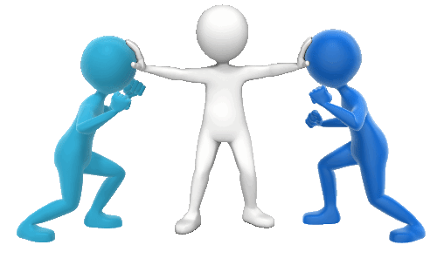
GESTÃO ESTRATÉGICA DE PESSOAS
NPG 0020 - ADMINISTRAÇÃO DE CONFLITOS E NEGOCIAÇÃO
Estilos, Técnicas de Administração do Conflito
Estilos e técnicas
Estilos | Conceitos | Comportamentos Típicos | Comportamentos Extremos
Atração | Abrir-se ao outro procurando envolvê-lo. | - Influenciar ao outro pelo seu próprio comportamento. - Seduzir, motivar o outro, elevar o moral. - Partilhar informações. - Reconhecer os próprios erros. | Falsidade: - Reconhecer falhas e dúvidas inexistentes. - Uso excessivo do poder pessoal.
Fonte:
<http://www.slideshare.net/Celso1234567/savedfiles?s_title=estilos-negociao&user_login=cborduchi>.
Adm. Eco. Msc. Luiz Cláudio Brites Lobato

Slide 31
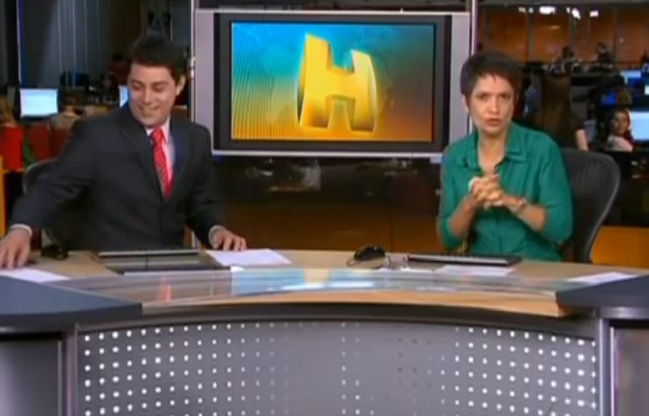

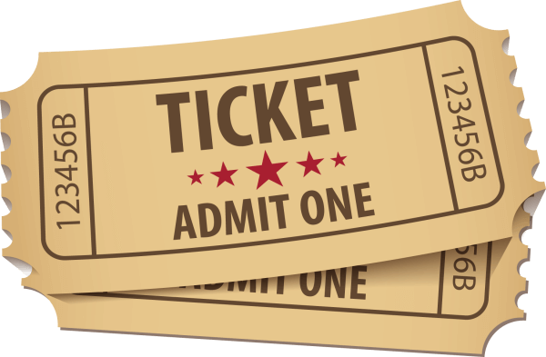
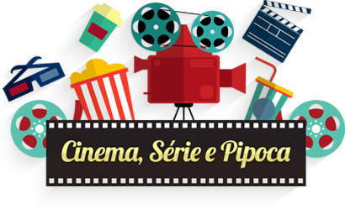
GESTÃO ESTRATÉGICA DE PESSOAS
NPG 0020 - ADMINISTRAÇÃO DE CONFLITOS E NEGOCIAÇÃO
Atividade proposta:
Assista ao vídeo e faça uma reflexão quanto ao processo de negociação.
VÍDEO:
Como gerenciar conflitos no ambiente profissional.
ENTREVISTA:
JORNAL HOJE (REDE GLOBO)
https://youtu.be/6MRMfZ43tLg?list=RDqJjEvpCHDjU
Adm. Eco. Msc. Luiz Cláudio Brites Lobato

Slide 32


GESTÃO ESTRATÉGICA DE PESSOAS
NPG 0020 - ADMINISTRAÇÃO DE CONFLITOS E NEGOCIAÇÃO
Atividade Prática – Brainstorming
Lista das Atividades
  1 – Debate sobre o vídeo apresentado;
  2 – Considerações finais:
  – Apresentando impressões sobre os conteúdos da aula.
Adm. Eco. Msc. Luiz Cláudio Brites Lobato

Slide 33
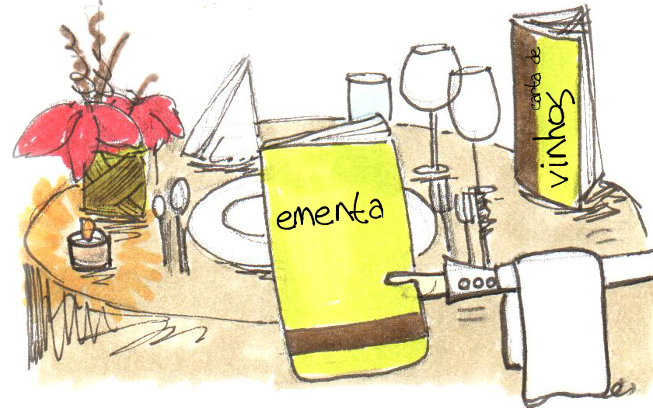
GESTÃO ESTRATÉGICA DE PESSOAS
NPG 0020 - ADMINISTRAÇÃO DE CONFLITOS E NEGOCIAÇÃO
VAMOS ALMOÇAR!
Retorno às
13 horas
Adm. Eco. Msc. Luiz Cláudio Brites Lobato

Slide 34
GESTÃO ESTRATÉGICA
DE PESSOAS
Disciplina:
NPG0020 ADMINISTRAÇÃO DE CONFLITOS E NEGOCIAÇÃO
AULA 08
HORÁRIO:
Início: 13:00
Término: 16:30
Prof. Adm. Eco. Msc. Luiz Lobato

Slide 35
GESTÃO ESTRATÉGICA DE PESSOAS
NPG 0020 - ADMINISTRAÇÃO DE CONFLITOS E NEGOCIAÇÃO
PLANO DE ENSINO
AULA 08: ESTRATÉGIAS, TÁTICAS: DO PLANEJAMENTO DA NEGOCIAÇÃO AO ACORDO FINAL
INTRODUÇÃO - ESTRATÉGIAS E TÁTICAS: DO PLANEJAMENTO DA NEGOCIAÇÃO AO ACORDO FINAL - ESTRATÉGIAS DE ATUAÇÃO: NEGOCIAÇÃO E OUTROS PROCEDIMENTOS - DIMENSÕES DA NEGOCIAÇÃO - DECIDINDO A ESTRATÉGIA A SER USADA - EQUÍVOCOS NA ESCOLHA DE CADA ESTRATÉGIA - NEGOCIAÇÃO: 10 DICAS PARA O SUCESSO - 7 ETAPAS PARA UM BOM ACORDO FINAL
Adm. Eco. Msc. Luiz Cláudio Brites Lobato

Slide 36
GESTÃO ESTRATÉGICA DE PESSOAS
NPG 0020 - ADMINISTRAÇÃO DE CONFLITOS E NEGOCIAÇÃO
Referências:
BURBRIDGE, R. Marc et al. Gestão de negociação: como conseguir o que se quer sem ceder o que não se deve. São Paulo: Saraiva, 2007.
BURBRIDGE, R. Marc. Gestão de conflitos. São Paulo: Saraiva, 2012.
FERREIRA, Gonzaga. Negociação: como usar a inteligência e a racionalidade. São Paulo. Atlas, 2008.
LEWICKI, Roy L.; SAUNDERS, David M.; MINTON, John W. Fundamentos da negociação. Porto Alegre: Bookman, 2002.
MELLO, José Carlos Martins F. de. Negociação baseada em estratégia. 2. ed. São Paulo: Atlas, 2010.
THOMPSON, Leigh L. O negociador. 3. ed. São Paulo: Pearson Prentice Hall, 2009.
Adm. Eco. Msc. Luiz Cláudio Brites Lobato

Slide 37

GESTÃO ESTRATÉGICA DE PESSOAS
NPG 0020 - ADMINISTRAÇÃO DE CONFLITOS E NEGOCIAÇÃO
Introdução:
Chegamos a nossa última aula. Com o título Estratégias e táticas: do planejamento da negociação ao acordo final, começaremos abordando o tema “estratégias de atuação: negociação e outros procedimentos”.
Não há uma fórmula mágica para lidar com os problemas, conflitos e divergências e resolvê-los de forma correta, nem para identificar a ação mais eficaz. No entanto, é nossa opinião que a melhor maneira de proceder é valer-se do Método OCDA, ou seja, Observar, Compreender, Decidir e Agir.
Nesta perspectiva, uma vez esclarecida e entendida a importância de conhecer o Método OCDA, apresentaremos, de acordo com Fernando Silveira, pelo RH Portal, na íntegra, o que ele denomina de 10 dicas para o sucesso em negociações.
Por fim, como forma de complemento ao entendimento de bons exemplos para o processo de negociação.
Adm. Eco. Msc. Luiz Cláudio Brites Lobato

Slide 38

GESTÃO ESTRATÉGICA DE PESSOAS
NPG 0020 - ADMINISTRAÇÃO DE CONFLITOS E NEGOCIAÇÃO
Introdução:
No último tópico de nossa aula, intitulado “Negociação:
10 dicas para o sucesso”, também apresentaremos o que Fernando Silveira denomina de “10 dicas para o sucesso em negociações”. Vale a pena conferir.
Objetivos:
1. Entender as estratégias, táticas do planejamento da negociação ao acordo final;
2. Compreender as estratégias de atuação - negociação e outros procedimentos
Adm. Eco. Msc. Luiz Cláudio Brites Lobato

Slide 39

GESTÃO ESTRATÉGICA DE PESSOAS
NPG 0020 - ADMINISTRAÇÃO DE CONFLITOS E NEGOCIAÇÃO
Estratégias e Táticas: do planejamento da negociação ao acordo final
Estratégias de atuação: negociação e outros procedimentos
Problemas, divergências, antagonismos e conflitos de ideias, interesses, expectativas, orientações, posições e procedimentos fazem parte do dia a dia de qualquer empresa, seja em nível estratégico, administrativo ou operacional.
Encontrar a melhor forma de agir nem sempre é tarefa fácil; é preciso ter cuidado com procedimentos simplistas ou dogmáticos que postergam a solução ou agravam a situação, o que pode criar problemas maiores do que aqueles que se pretendiam resolver.
Não há uma fórmula mágica para lidar com os problemas, conflitos e divergências e resolvê-los de forma correta, nem para identificar a ação mais eficaz.
No entanto, é nossa opinião que a melhor maneira de proceder é valer-se do Método OCDA.
Sempre que alguma etapa desse método for esquecida ou não for seguida, a probabilidade de não agirmos com propriedade aumenta significativamente.
Adm. Eco. Msc. Luiz Cláudio Brites Lobato

Slide 40
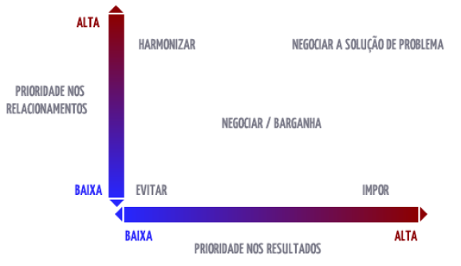
GESTÃO ESTRATÉGICA DE PESSOAS
NPG 0020 - ADMINISTRAÇÃO DE CONFLITOS E NEGOCIAÇÃO
Estratégias e Táticas: do planejamento da negociação ao acordo final
Dimensões da negociação
Quando estamos diante de problemas, conflitos, divergências e antagonismos de qualquer natureza, dois aspectos devem ser observados: os resultados e os relacionamentos.
Eles podem ser combinados de acordo com as prioridades relativas, conforme o gráfico a seguir:
Adm. Eco. Msc. Luiz Cláudio Brites Lobato

Slide 41
GESTÃO ESTRATÉGICA DE PESSOAS
NPG 0020 - ADMINISTRAÇÃO DE CONFLITOS E NEGOCIAÇÃO
Estratégias e Táticas: do planejamento da negociação ao acordo final
Dimensões da negociação
Dessa combinação Resultado/Relacionamento temos 5 posições distintas que implicam em 5 estratégias diferenciadas de atuação:
1. Baixa prioridade nos resultados e nos relacionamentos
A estratégia nesses casos chama-se Evitar. Evita-se o conflito a qualquer custo; assume-se posição neutra ou de distanciamento (“não ver, não ouvir, não falar sobre discordâncias”). Também é conhecida como “deixa estar como está para ver como é que fica”.
2. Baixa prioridade nos resultados e alta nos relacionamentos
A estratégia é Harmonizar. Prefere-se criar um clima de emoções positivas, aceitação pessoal e paz. Discordâncias são evitadas conseguindo-se cordialidade.
3. Baixa prioridade nos relacionamentos e alta nos resultados
A estratégia é Impor. A situação é resolvida na base da autoridade-obediência, no controle pela força.
Adm. Eco. Msc. Luiz Cláudio Brites Lobato

Slide 42

GESTÃO ESTRATÉGICA DE PESSOAS
NPG 0020 - ADMINISTRAÇÃO DE CONFLITOS E NEGOCIAÇÃO
Estratégias e Táticas: do planejamento da negociação ao acordo final
Dimensões da negociação
4. Média prioridade nos resultados e nos relacionamentos
A estratégia é Negociar barganha. As dificuldades e divergências são resolvidas pela busca de uma solução intermediária, de conciliação, em que ninguém perde tudo, mas também ninguém ganha tudo. Chega-se ao melhor acordo que se possa obter, embora possa não ser o mais adequado. Outra situação da Negociação barganha é quando existe uma alta prioridade por resultados e média por relacionamentos. Esta é a forma mais típica de barganha.
5. Alta prioridade nos resultados e nos relacionamentos
A estratégia é denominada Negociar solução de problemas.
Adm. Eco. Msc. Luiz Cláudio Brites Lobato

Slide 43
GESTÃO ESTRATÉGICA DE PESSOAS
NPG 0020 - ADMINISTRAÇÃO DE CONFLITOS E NEGOCIAÇÃO
Estratégias e Táticas: do planejamento da negociação ao acordo final
Decidindo a estratégia a ser usada
Em qualquer situação, portanto, existem cinco estratégias de atuação.
E qual é a melhor delas?
Tudo vai depender da compreensão e do diagnóstico da situação, que pode ser feito com o auxílio das variáveis Importância, Urgência e Tendência.
Assim, devemos considerar:
Importância: Qual o impacto da situação para o objetivo da equipe, gerência, ou empresa? Quanto em valores representa o efeito desta situação? Considere em termos de decisão três possibilidades: muito importante, importante ou pouco importante.
Urgência: Qual é a pressão do tempo para se tomar uma ação? A ação necessita ser tomada já, podemos esperar para adotá-la, ou não há pressa?
Tendência: Qual é a tendência da situação? Se nada for feito, o que tende a acontecer? A situação pode piorar, tende a ficar como está ou tende a melhorar?
Adm. Eco. Msc. Luiz Cláudio Brites Lobato

Slide 44
GESTÃO ESTRATÉGICA DE PESSOAS
NPG 0020 - ADMINISTRAÇÃO DE CONFLITOS E NEGOCIAÇÃO
Estratégias e Táticas: do planejamento da negociação ao acordo final
Equívocos na escolha de cada estratégia
O fato é que cada estratégia pode ser adequada ou totalmente inadequada, dependendo da avaliação que se fizer da situação.
Vejamos cada uma das estratégias.
Evitar: para questões graves esta estratégia de empurrar com a barriga se constitui num tremendo equívoco que pode ter consequências extremamente graves para a organização.
É a fuga à responsabilidade, podendo ir até o caso extremo da alienação.
Para problemas irrelevantes e triviais é o procedimento adequado, pois não se deve investir tempo para tratar destes assuntos.
Às vezes, perde-se um tempo absurdo em questões de pouca monta.
Há situações, como no trânsito, por exemplo, em que pessoas, em decorrência de uma pequena fechada, chegam às vias de fato, havendo, inclusive, registros de assassinatos.
Adm. Eco. Msc. Luiz Cláudio Brites Lobato

Slide 45
GESTÃO ESTRATÉGICA DE PESSOAS
NPG 0020 - ADMINISTRAÇÃO DE CONFLITOS E NEGOCIAÇÃO
Estratégias e Táticas: do planejamento da negociação ao acordo final
Equívocos na escolha de cada estratégia
Harmonizar: Pode-se constituir num grave equívoco quando o assunto é importante e a pessoa, por dificuldade de enfrentar um conflito ou com receio das consequências negativas, procura amaciar a situação ou contemporizar, sem efetuar um enfrentamento adequado. Consegue-se cordialidade e concordância superficiais à custa de convicções pessoais e criatividade. Entretanto, pode ser positiva em determinados contextos, como nas celebrações, sejam elas organizacionais ou pessoais. Pode contribuir para gerar clima positivo, de camaradagem e de entrosamento.
Impor: Em momentos de ambiguidade, incerteza e insegurança, em que é necessária uma compreensão maior da situação e devem-se buscar as opiniões, pareceres e contribuições de várias pessoas; esse procedimento se constitui um grave equívoco. Essa é uma estratégia de autoridade-obediência, de antagonismo e competição, em que ganhar é mais importante que procurar uma solução válida e adequada. Às vezes, em função do VOA (vaidade, orgulho e arrogância), há quem queira impor a sua opinião, mesmo que ela esteja profundamente equivocada. Entretanto, há situações, como nas de extrema urgência, em que esta estratégia pode ser a mais adequada.
Adm. Eco. Msc. Luiz Cláudio Brites Lobato

Slide 46
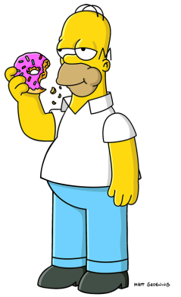
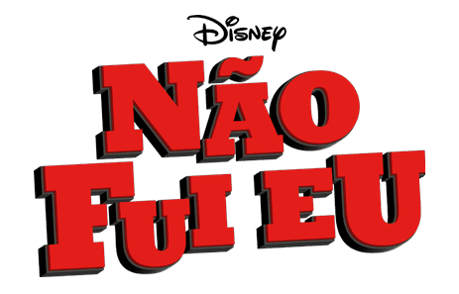
GESTÃO ESTRATÉGICA DE PESSOAS
NPG 0020 - ADMINISTRAÇÃO DE CONFLITOS E NEGOCIAÇÃO
Estratégias e Táticas: do planejamento da negociação ao acordo final
Equívocos na escolha de cada estratégia
Negociar barganha: Existem situações em que negociar na base da barganha pode levar a um perde/perde. É o que acontece em muitas negociações internas entre setores da empresa, em que o querer levar vantagem faz com que se perca de vista os interesses maiores da organização. Entretanto, quando uma solução intermediária pode ser adotada, esse procedimento é aceitável. Nas negociações como compra de carro ou de roupa, essa é a forma usual de procedimento.
Negociar solução de problemas: Esta é forma mais difícil de agir e demanda uma grande competência. Negociar na base da solução de problemas para assuntos irrelevantes é pura perda de tempo. Contudo, quando se quer sinergia e comprometimento, esse é o procedimento que deve ser adotado.
Adm. Eco. Msc. Luiz Cláudio Brites Lobato

Slide 47

GESTÃO ESTRATÉGICA DE PESSOAS
NPG 0020 - ADMINISTRAÇÃO DE CONFLITOS E NEGOCIAÇÃO
Estratégias e Táticas: do planejamento da negociação ao acordo final
Equívocos na escolha de cada estratégia
Portanto, uma coisa fundamental para se ter resultados de alto nível é desenvolver a flexibilidade, ou seja, a capacidade de diagnosticar cada situação e escolher e agir de acordo com a estratégia que seja a mais apropriada.
Devemos ter presente que flexibilidade significa repertório comportamental e que pode e deve ser desenvolvida. Portanto, não existe uma melhor maneira de agir. Tudo depende da situação e da nossa capacidade de avaliação. A escolha está em suas mãos. Siga o OCDA. Observe, compreenda, decida e aja.
Fonte: Reprodução permitida, desde que mencionada a fonte.
Livro Negociação total. Disponível em:
<http://jawanderley.pro.br/?p=795>. Acesso em: 16 nov. 2013.
Adm. Eco. Msc. Luiz Cláudio Brites Lobato

Slide 48

GESTÃO ESTRATÉGICA DE PESSOAS
NPG 0020 - ADMINISTRAÇÃO DE CONFLITOS E NEGOCIAÇÃO
Como se preparar muito melhor para uma negociação:
Fazer uma reflexão sobre o vídeo:
Chefe secreto
Fantástico (Rede Globo)
https://youtu.be/-rMUTSzSrso
Adm. Eco. Msc. Luiz Cláudio Brites Lobato

Slide 49
GESTÃO ESTRATÉGICA DE PESSOAS
NPG 0020 - ADMINISTRAÇÃO DE CONFLITOS E NEGOCIAÇÃO
Estratégias e Táticas: do planejamento da negociação ao acordo final
Negociação: 10 dicas para o sucesso
O mundo das negociações é essencialmente mutante.
Paradigmas de hoje podem não mais ser válidos amanhã. Além do seu próprio potencial negociador você deve estar sempre em constante desenvolvimento buscando antecipar-se às mudanças, administrando-as convenientemente.
O fato é que todos querem negociar bem e obter um resultado amplamente satisfatório.
Se você planeja convenientemente o processo, se identifica alternativas e vai preparado para o evento, tenho aqui um roteiro para ajudá-lo a alcançar seus objetivos com mais eficácia.
São 10 dicas:
1) Seja um bom ouvinte;
2) Desenvolva o espírito negocial;
3) Planeje;
4) Mire alto;
5) Seja paciente;
6) Vise a satisfação;
7) Tenha cuidado com a primeira oferta;
8) Seja ético;
9) Troque as concessões;
10) Seja empático.
Adm. Eco. Msc. Luiz Cláudio Brites Lobato

Slide 50

GESTÃO ESTRATÉGICA DE PESSOAS
NPG 0020 - ADMINISTRAÇÃO DE CONFLITOS E NEGOCIAÇÃO
Estratégias e Táticas: do planejamento da negociação ao acordo final
Negociação: 10 dicas para o sucesso
1) Seja um bom ouvinte
Na medida em que você ouve atentamente e sem interrupções, habilita-se para decodificar a mensagem do outro lado e obter informações que poderão ser úteis ao processo.
Muitas negociações tem o elemento tempo sob forte pressão: é um contrato que precisa ser logo fechado ou outros fatores indutores de pressa, e com isso deixa-se de ouvir convenientemente o outro negociador. Uma regra que pode ajudá-lo a ser um ouvinte cada vez melhor é a dos 70/30, ou seja: planeje-se para ouvir 70% do tempo e falar 30%.
2) Desenvolva um espírito negocial
Muitos negociadores de sucesso tem consciência de que é possível tudo ser negociável desde que estejam em um ambiente declaradamente de negociação.
A assertividade deve substituir a agressividade no processo para que se possa alcançar o objetivo planejado. Tenha em mente que por mais difícil que pareça um acordo, sempre haverá a possibilidade de alternativas.
Todo o processo de negociação comporta uma zona de possível acordo (ZPA).
Adm. Eco. Msc. Luiz Cláudio Brites Lobato

Slide 51
GESTÃO ESTRATÉGICA DE PESSOAS
NPG 0020 - ADMINISTRAÇÃO DE CONFLITOS E NEGOCIAÇÃO
Estratégias e Táticas: do planejamento da negociação ao acordo final
Negociação: 10 dicas para o sucesso
3) Planeje
Ao participar de um evento negocial tenha um segmento do seu tempo para estudar e dominar todas as variáveis a interferir no mesmo. Muitas vezes será necessário pré-negociar internamente recursos, prazos, especificações, metas, condições de pagamento etc.
4) Mire alto
Desde que buscados com legitimidade, seus objetivos deverão ser sempre na faixa máxima. Lutando por mais, você poderá obter mais em uma negociação. Por exemplo:
Portanto, venha para a reunião de negociação com todo o dever de casa diligentemente realizado. Isso lhe dará muita segurança no processo.
se você pode vender por 1000 e o mercado paga 1200, essa será sua faixa inicial! Na outra ponta, se você pode pagar à vista, mas for interessante fazê-lo em 60 dias, busque inicialmente esta alternativa!
Adm. Eco. Msc. Luiz Cláudio Brites Lobato

Slide 52
GESTÃO ESTRATÉGICA DE PESSOAS
NPG 0020 - ADMINISTRAÇÃO DE CONFLITOS E NEGOCIAÇÃO
Estratégias e Táticas: do planejamento da negociação ao acordo final
Negociação: 10 dicas para o sucesso
5) Seja paciente
Um dos pecados capitais do negociador brasileiro é a impaciência muitas vezes causada por metas irrealistas ou necessidade de logo fechar o acordo. Você até fecha com um resultado, digamos, razoável, mas poderia torná-lo ótimo não fosse a impaciência que na realidade atropela o processo e elimina possibilidades de mais ganho.
6) Vise à satisfação
Negociação é uma estrada de mão dupla. Tanto você quanto o outro negociador deverão estar legitimamente comprometidos na busca de um resultado altamente satisfatório. Não terá sido negociação de fato se somente um lado alcançar seus objetivos e o outro ficar com a sensação de perda ou frustração.
Estando com um bom planejamento você torna o processo mais produtivo e não necessita ser refém da impaciência. Às vezes uma reunião de negociação que se estendeu por uma ou duas horas além do previsto pode trazer excelente compensação.
Por isso, vise à satisfação do processo como um todo e lute para obter o máximo possível. O outro lado certamente fará o mesmo e aí teremos um resultado otimizado para ambos os lados.
Adm. Eco. Msc. Luiz Cláudio Brites Lobato

Slide 53
GESTÃO ESTRATÉGICA DE PESSOAS
NPG 0020 - ADMINISTRAÇÃO DE CONFLITOS E NEGOCIAÇÃO
Estratégias e Táticas: do planejamento da negociação ao acordo final
Negociação: 10 dicas para o sucesso
7) Cuidado com a primeira oferta
Se você planejou bem, se identificou claramente a zona de possível acordo e suas alternativas, se é paciente e ouve bem durante o processo, o seu grau de autoconfiança será elevado e a primeira oferta do outro lado será apenas um balizador para sua argumentação buscando obter concessões.
8) Seja ético
Vivemos um ambiente em que a todo momento surgem arranhões à ética: na política, na justiça e nos negócios. A realidade mostra que agir eticamente nas negociações traz inúmeras vantagens. A maior delas tem a ver com você, que agindo com correção e exigindo respeito torna-se conhecido como um negociador confiável, com o qual se pode travar os mais duros embates na certeza de lisura e resultados concretos.
Adm. Eco. Msc. Luiz Cláudio Brites Lobato

Slide 54
GESTÃO ESTRATÉGICA DE PESSOAS
NPG 0020 - ADMINISTRAÇÃO DE CONFLITOS E NEGOCIAÇÃO
Estratégias e Táticas: do planejamento da negociação ao acordo final
Negociação: 10 dicas para o sucesso
9) Troque as concessões
Lembre-se de que negociar é sobretudo trocar concessões de um lado para o outro em busca da conclusão de um acordo. Tenha suas concessões estudadas na fase de planejamento e procure incluí-las no rol de suas alternativas para fechamento do negócio.
10) Seja empático
Tenha em mente que o processo de negociação é um evento fortemente alicerçado na dimensão humana: são pessoas que o fazem evoluir para um acordo. Pessoas como você, que possuem crescentes aspirações pessoais e profissionais, que carregam uma série de influências e desejam obter o melhor resultado possível.
Concessões são sempre trocadas: jamais ceda alguma se não for a troco de outra mesmo que naquele momento aquela concessão não seja tão determinante. É importante você fazer com que o outro lado lute por qualquer troca de concessões criando equilíbrio no processo.
Procure ver o outro lado como um parceiro e seja compreensivo quanto a possíveis dificuldades pessoais. Dando este toque humano ao processo você estará fazendo algo mais por uma conclusão satisfatória!
Adm. Eco. Msc. Luiz Cláudio Brites Lobato

Slide 55
GESTÃO ESTRATÉGICA DE PESSOAS
NPG 0020 - ADMINISTRAÇÃO DE CONFLITOS E NEGOCIAÇÃO
Estratégias e Táticas: do planejamento da negociação ao acordo final
7 etapas para um bom acordo final
Segundo Vagner Molina, para a Revista Venda Mais, não existe um modelo básico de negociação, mas um conjunto de habilidades e técnicas que tornam você um bom negociador. Reproduzimos o que ele denomina de “sete etapas para um bom acordo final”.
Lembre-se:
• É muito importante que você domine as características do que está sendo negociado.
• Ter conhecimento interpessoal dos negociadores e identificar seus pontos fortes e fracos também ajuda na hora da negociação.
Etapas de uma negociação
A negociação exige algumas etapas que devem ser seguidas e observadas. Todavia, não precisamos encarar as etapas como algo rígido. Em alguns casos, pode-se suprimir uma ou outra. O importante é ter sempre presente que elas nos ajudam na sistematização do processo de negociação.
Adm. Eco. Msc. Luiz Cláudio Brites Lobato

Slide 56
GESTÃO ESTRATÉGICA DE PESSOAS
NPG 0020 - ADMINISTRAÇÃO DE CONFLITOS E NEGOCIAÇÃO
Estratégias e Táticas: do planejamento da negociação ao acordo final
7 etapas para um bom acordo final
1) Preparação: estabelecer objetivos que devem ser alcançados e os que a realidade permitirá atingir. Para isso, é preciso refletir sobre o comportamento do outro negociador.
2) Abertura: criar um clima de abertura, reduzindo a tensão. Deixar claro os benefícios esperados do trabalho conjunto.
3) Exploração: ser objetivo, estabelecer uma reciprocidade psicológica, em que as pessoas tendem a tratar os outros da mesma forma que são tratadas.
4) Apresentação: devem-se colocar claramente os objetivos e expectativas iniciais de ambas as partes.
Adm. Eco. Msc. Luiz Cláudio Brites Lobato

Slide 57
GESTÃO ESTRATÉGICA DE PESSOAS
NPG 0020 - ADMINISTRAÇÃO DE CONFLITOS E NEGOCIAÇÃO
Estratégias e Táticas: do planejamento da negociação ao acordo final
7 etapas para um bom acordo final
5) Clarificação: devemos considerar as objeções levantadas como oportunidades para detalhar mais o objetivo. Assumir uma postura de ouvinte atento.
6) Ação final: é aqui que ocorre o fechamento do negócio. Se as etapas anteriores foram bem desenvolvidas, essa etapa é facilitada. Não se esquecer de oferecer opções de escolha para o outro negociador.
7) Controle/avaliação: é o momento em que, já concluída a negociação e distante do outro negociador, verificam-se o saldo da negociação, os seus pontos positivos e negativos. Refletir sobre o que se passou é bom para não se cometer, futuramente, os mesmos erros. Poucos gerentes avaliam a negociação, porque não consideram a possibilidade de voltar a negociar com a mesma pessoa.
Adm. Eco. Msc. Luiz Cláudio Brites Lobato

Slide 58


GESTÃO ESTRATÉGICA DE PESSOAS
NPG 0020 - ADMINISTRAÇÃO DE CONFLITOS E NEGOCIAÇÃO
Lembrem-se:
O sucesso não ocorre por acaso!
Tenham sempre:
Força , Sabedoria e Beleza na condução de suas ações cotidianas.
Obrigado!
Adm. Eco. Msc. Luiz Cláudio Brites Lobato

Slide 59
GESTÃO ESTRATÉGICA
DE PESSOAS
Disciplina:
NPG0020 ADMINISTRAÇÃO DE CONFLITOS E NEGOCIAÇÃO
OBRIGADO E
ATÉ UMA PRÓXIMA OPORTUNIDADE!
Prof. Adm. Eco. Msc. Luiz Lobato
MBA em Gestão de Pessoas
NPG0096 - GERENCIAMENTO DE PROJETOS

